Slide 1
Procese de învățare în sisteme cu inteligență artificială (AI). Elemente de neurodinamică
Bumbu Tudor, Ștefan Stratulat,
dr. hab., conf. univ. Victoria Bobicev

Slide 2
Neurodinamică
Etimologie (neuro)
Din Greaca Antică νευρο- (neuro-)
care îmbină forma νεῦρον (neuron, „cordon”)
Prefix
neuro-
nervii, țesutul nervos, sau sistemul nervos
Notes:
Cordon – ansamblu de fire

Slide 3
Neurodinamică
DEX
dinamic, ă
adj. 2. Plin de mișcare, de acțiune; activ
s. f. 2. Procesul de dezvoltare a unor fenomene sub acțiunea anumitor factori; mișcare, schimbare
neurodinamică
Mișcarea în sistemul nervos
tr. en. se referă la comunicarea dintre diferite părți ale sistemului nervos și la relația sistemelor nervoase cu sistemul musculo-scheletic
Notes:
Cordon – ansamblu de fire

Slide 4
Începutul Inteligenței Artificiale
Este considerat ca fiind anul 1956, la o conferință din USA
Aici s-a pus pentru prima dată problema creării unor mașini de calcul inteligente
John Mc Carthy a propus termenul de inteligenţă artificială
momentul în care aceasta s-a desprins din computer science, devenind un domeniu independent
Notes:
Dartmouth College este o universitate privată de cercetare a Ligii Ivy din Hanovra, New Hampshire, Statele Unite. John McCarthy (n. 4 septembrie 1927, Boston, Massachusetts, SUA – d. 23 octombrie 2011,^{[4]} Stanford, California, SUA) a fost un informatician american, laureat al Premiului Turingîn 1971 pentru contribuţiile aduse în domeniul inteligenţei artificiale. El este cel care a propus termenul de inteligenţă artificială la conferinţa de la Dartmouth din 1956 şi a inventat limbajul de programare LISP.

Slide 5

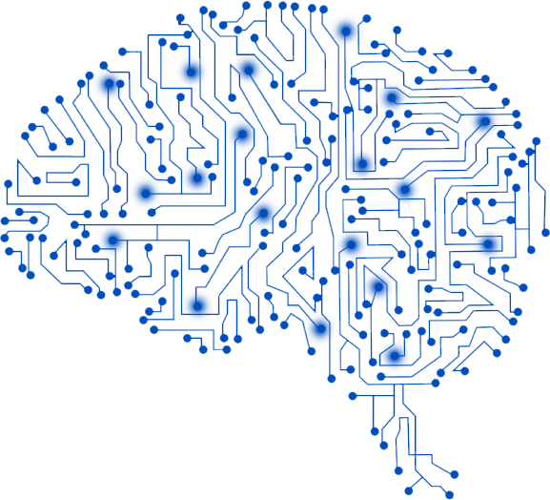
Modele dominante în AI
Paradigma logico-simbolică
reprezentarea simbolică a cunoștințelor
utilizarea modelelor logice pentru a deduce noi cunoștințe
Paradigma conexionistă
concept nou – calculul neural
rețele neuronale/neurale (artificiale) – RN
În continuare vom folosi mai de abreviația RN
Notes:
Logico-simbolice - sistemele expert

Slide 6
Date importante în istoria RN (I)
1943 – primul model de neuron
rezultat din colaborarea unui neurofiziolog și logician
W. S. McCulloch și W. Pitts
1949 – primul model matematic de învățare – modelul Hebb
punct de plecare pentru următorul deceniu
Donald Hebb
1958 – perceptron – primul model de rețea neurală
un dispozitiv bazat pe interconectarea unei mulțimi de neuroni artificiali
Frank Rosenblatt
Notes:
McCulloch – neuroscientist, Pitts – matematicial
Invatarea Hebiana – schimbarea conexiunilor sinaptice dintre celulele nervoase
Frank Rosenblatt a fost un psiholog american remarcabil în domeniul inteligenței artificiale.

Slide 7
Date importante în istoria RN (II)
1969 – se opresc cercetările privind RN
s-a demonstrat imposibilitatea principală a RN de a rezolva unele probleme relativ simple, precum funcția logică SAU EXCLUSIV (XOR)
Marvin Minsky
Notes:
Marvin Minsky a fost un expert american în științe cognitive din domeniul inteligenței artificiale, cofondator al laboratorului de inteligență artificială de la MIT, laureat al Premiului Turing în 1969.

Slide 8
Date importante în istoria RN (III)
1986 – se reiau activitățile de cercetare privind RN
lucrarea: Parallel Distributed Processing, Explorations in the Microstructure of Cognition
David Rumelhart
1987 – prima conferință internațională de RN
First Annual International Conference on Neural Networks San Diego, California June 21-24, 1987
IEEE (Institute of Electrical and Electronics Engineers)
Notes:
Procesare paralelă distribuită, explorări în microstructura cogniției
David Everett Rumelhart a fost un psiholog american care a adus multe contribuții la analiza formală a cogniției umane, lucrând în primul rând în cadrul psihologiei matematice, inteligenței artificiale simbolice și procesării distribuite paralel.
Institutul Inginerilor Electrotehnişti şi Electronişti

Slide 9
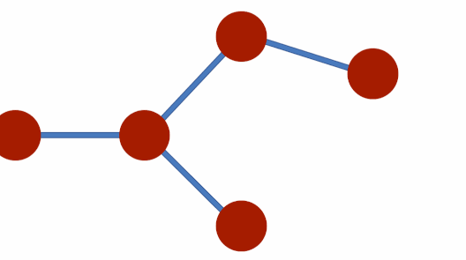
Modelare neurală – direcție a Machine Learning
Modelarea neurală încearcă să dezvolte sisteme instruibile pentru scopuri generale, care pornesc de la o cantitate mică de cunoștințe
sisteme cu auto-organizare/sisteme conexioniste/rețele neurale
Un sistem de acest tip constă din:
rețea de elemente interconectate de tip neuron, care realizează funcții logice
Sistemul învață prin:
modificarea intensității de conexiune/ponderilor dintre elemente

Slide 10

Ponderea dintre elemente
Presupunem că avem două elemente A și B și o legătură w între ele care pleacă din A
ponderea în acest caz va fi legătura w
asocială elementului de unde pleacă această legătură
$$w$$
A
B

Slide 11
Strategii de învățare
În procesul de învățare, informația furnizată de un profesor sau de mediu, este transformată într-o formă nouă și memorată pentru uzul uterior
Natura acestei transformări determină următoarele tipuri de strategii:
învățarea mecanică
învățarea prin instruire
învățarea deductivă
învățarea inductivă
învățarea din exemple
Învățarea prin observații și descoperiri
învățarea prin analogie

Slide 12
Instruirea rețelelor neurale
Calculul neural implică două aspecte de bază:
învățarea
reprezentarea cunoașterii
Calculul neural este caracterizat prin posibilitatea învățării bazate pe informații parțiale sau pe date ce conțin erori – zgomote
Rețelele neurale învață prin instruire
Cunoașterea pe care RN o dobândește este memorată în conexiunile dintre neuroni

Slide 13
Tipuri de instruire în RN
Există două tipuri de învățare în rețelele neurale:
învățarea supervizată
un profesor prezintă rețelei o mulțime de exemple de instruire
un exemplu de instruire – o pereche formată dintr-un vector de intrare și ieșirea dorită
învățarea nesupervizată
mulțimea de instruire constă din vectorii de intrare, fără a cunoaște răspunsul corect
așteptările sunt consruirea unor grupuri de forme similare de intrare
această proprietate ar putea fi numită auto-organizare

Slide 14
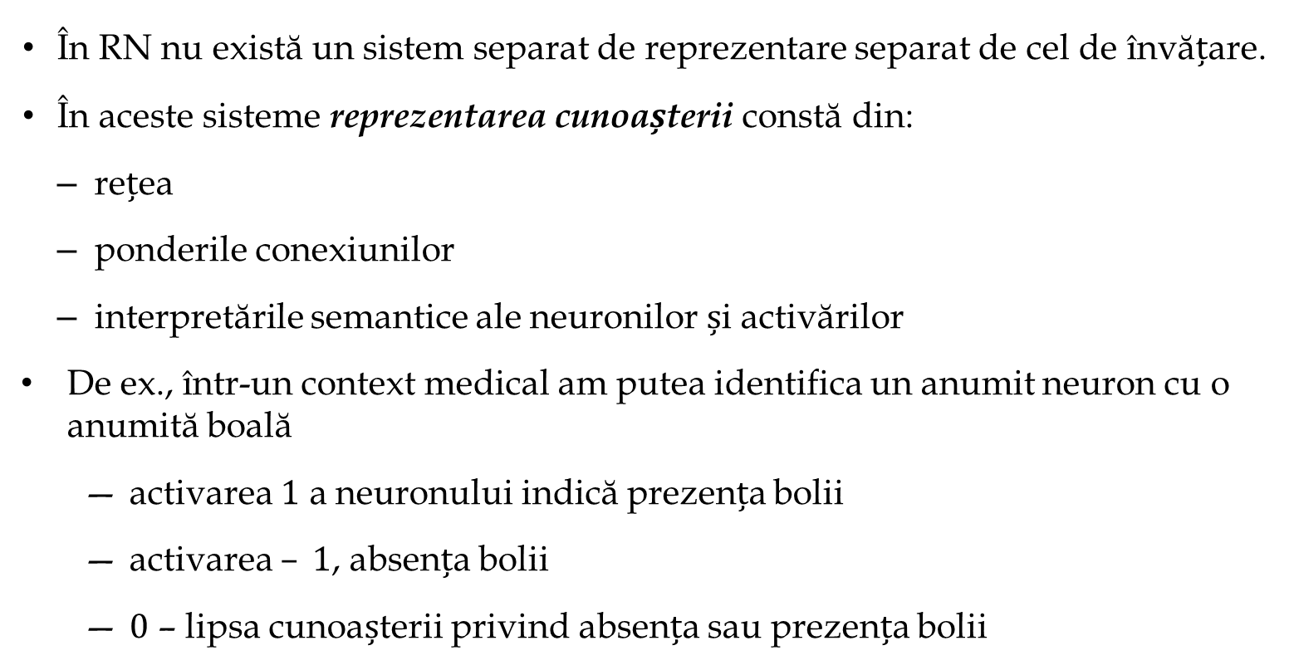
Reprezentare cunoașterii
În RN nu există un sistem separat de reprezentare separat de cel de învățare.
În aceste sisteme reprezentarea cunoașterii constă din:
rețea
ponderile conexiunilor
interpretările semantice ale neuronilor și activărilor
De ex., într-un context medical am putea identifica un anumit neuron cu o anumită boală
activarea $1$ a neuronului indică prezența bolii
activarea $– 1$, absența bolii
$0$ – lipsa cunoașterii privind absența sau prezența bolii
Notes:
O problemă importanta în studiul mașinilor instruibile

Slide 15
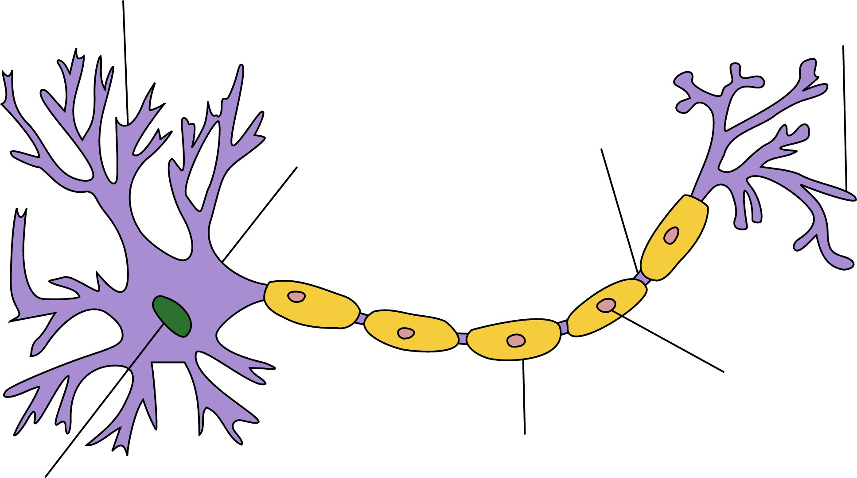
Neuronul în creier
Creierul uman are până la 100 mlrd de neuroni
Dendrite (Inputs)
Axon terminal (Outputs)
Soma
Axon
Nucleus
Neuronul primește semnale prin dentrite și le transmite prin axon

Slide 16
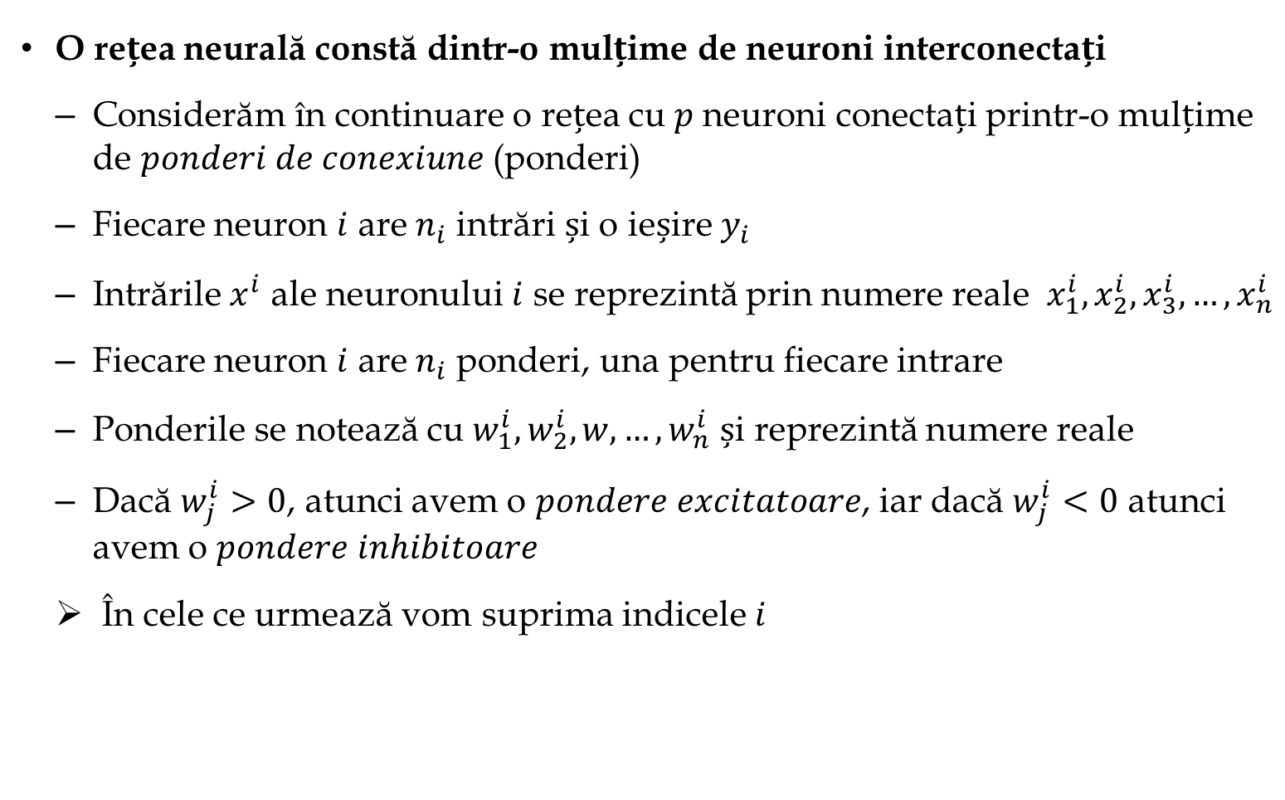
Modelul general al unei RN
O rețea neurală constă dintr-o mulțime de neuroni interconectați
Considerăm în continuare o rețea cu $p$neuroni conectați printr-o mulțime de $ponderi de conexiune$ (ponderi)
Fiecare neuron $i$ are $n_{i}$ intrări și o ieșire $y_{i}$
Intrările $x^{i}$ ale neuronului $i$ se reprezintă prin numere reale $x_{1}^{i},x_{2}^{i},x_{3}^{i}, …,x_{n}^{i}$
Fiecare neuron $i$ are $n_{i}$ ponderi, una pentru fiecare intrare
Ponderile se notează cu $w_{1}^{i},w_{2}^{i},w, …,w_{n}^{i}$ și reprezintă numere reale
Dacă $w_{j}^{i}>0$, atunci avem o $pondere excitatoare$, iar dacă $w_{j}^{i}<0$ atunci avem o $pondere inhibitoare$
În cele ce urmează vom suprima indicele $i$

Slide 17
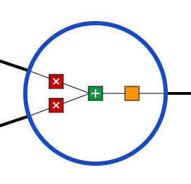











Un neuron artificial
$$x_{1}$$
$$w_{1}^{}$$
$$x_{2}^{}$$
$$w_{2}^{}$$
$$w_{3}^{}$$
$$x_{3}^{}$$
$$y_{}$$
$$w_{4}^{}$$
$$x_{5}^{}$$
$$w_{5}^{}$$
$$x_{6}^{}$$

Slide 18
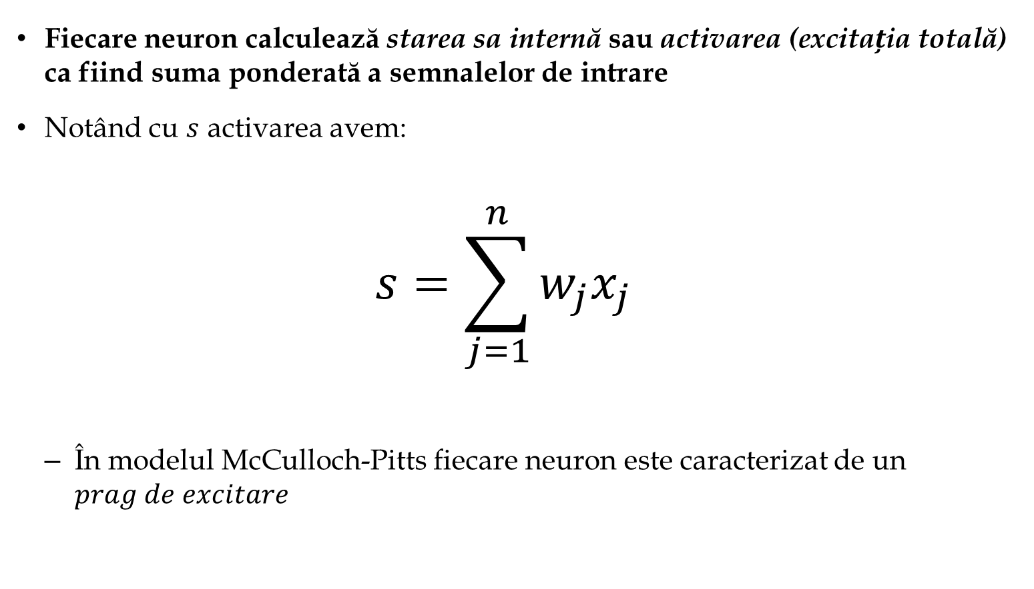
Activarea neuronului
Fiecare neuron calculează starea sa internă sau activarea (excitația totală) ca fiind suma ponderată a semnalelor de intrare
Notând cu $s$ activarea avem:
$$s=\sum_{j=1}^{n}{w_{j}x_{j}}$$
În modelul McCulloch-Pitts fiecare neuron este caracterizat de un $prag de excitare$

Slide 19
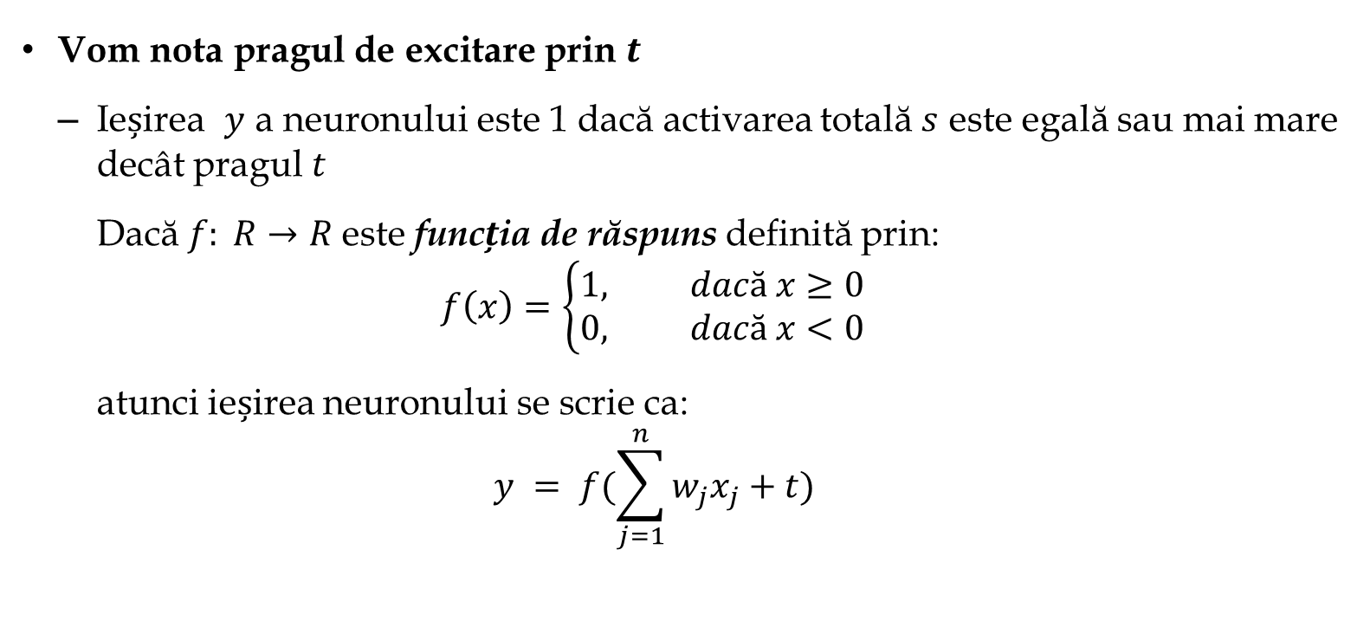
Prag de excitare
Vom nota pragul de excitare prin $t$
Ieșirea $y$ a neuronului este 1 dacă activarea totală $s$ este egală sau mai mare decât pragul $t$
Dacă $f: R→R$este funcția de răspuns definită prin:
$$f\left(x\right)=\left\{\begin{aligned}1, dacă x≥0 \\ &0, dacă x<0\end{aligned}\right.$$
atunci ieșirea neuronului se scrie ca:
$$y = f(\sum_{j=1}^{n}{w_{j}x_{j}+t})$$
Notes:
Logico-simbolice - sistemele expert

Slide 20
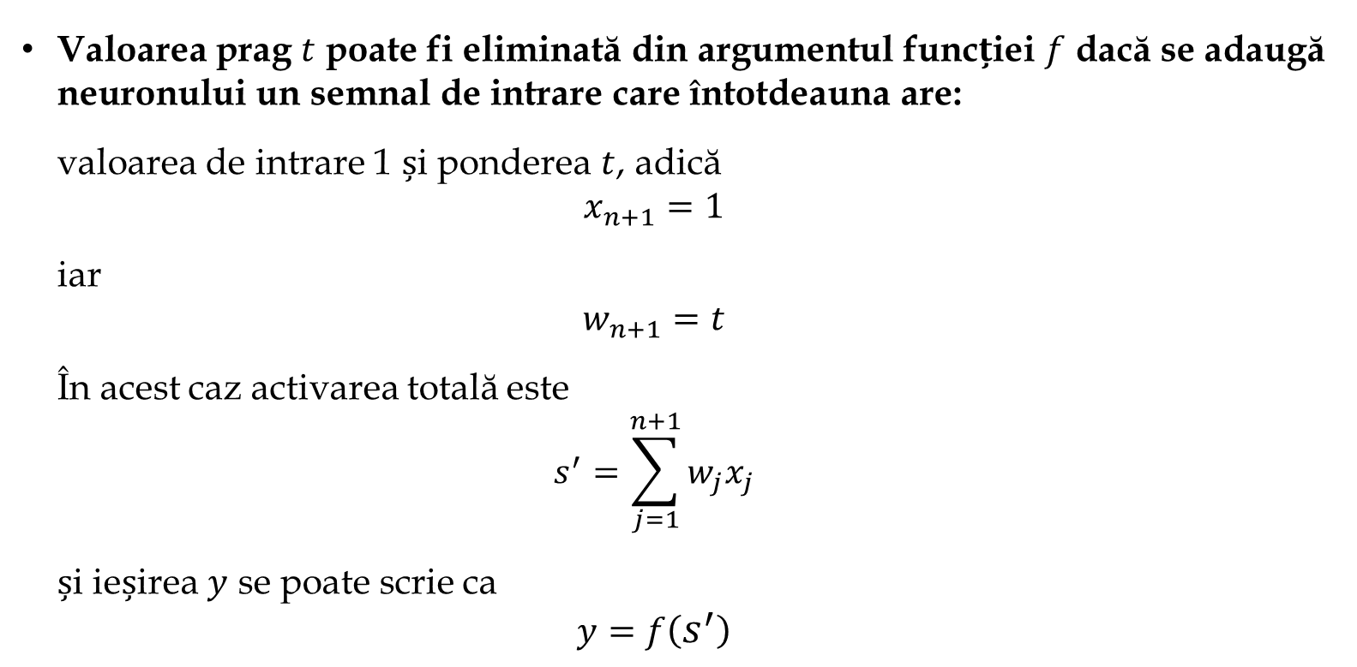
Prag de excitare - înlocuire
Valoarea prag $t$ poate fi eliminată din argumentul funcției $f$ dacă se adaugă neuronului un semnal de intrare care întotdeauna are:
valoarea de intrare 1 și ponderea $t$, adică
$$x_{n+1}=1$$
iar
$$w_{n+1}=t$$
În acest caz activarea totală este
$$s^{′}=\sum_{j=1}^{n+1}{w_{j}x_{j}}$$
și ieșirea $y$ se poate scrie ca
$$y=f\left(s^{′}\right)$$
Notes:
Avantajul acestei abordari este Acela că pragul poate fi ajustat împreună cu celelate.

Slide 21










Schema modelului neural McCulloch-Pitts
Modelul neural considerat poate fi reprezentat schematic în modul următor
$$x_{1}^{}$$
$$w_{1}^{}$$
$$x_{2}^{}$$
$$w_{2}^{}$$
$$s=\sum_{j=1}^{n}{w_{j}x_{j}}$$
$$y=f\left(s\right)$$
$$y$$
$$w_{n}^{}$$
$$x_{n}^{}$$
$$t$$

Slide 22

Vectorul de stare
Presupunem că fiecare neuron are exact $n+1$ intrări. În acest caz $vectorul de stare$ al neuronului $i$ este vectorul coloană $x$, unde
$x=\left(\begin{aligned}x_{1} \\ x_{2} \\ . \\ . \\ x_{n+1}\end{aligned}\right)$
și
$$x_{n+1}=1$$

Slide 23

Vectorul pondere
$Vectorul pondere$ asociat neuronului $i$ este
$v=\left(\begin{aligned}w_{1} \\ w_{2} \\ . \\ . \\ w_{n+1}\end{aligned}\right)$
Ieșirea $y$ a neuronului $i$ se poate scrie ca
$$y=f\left(v^{T}x\right)$$

Slide 24
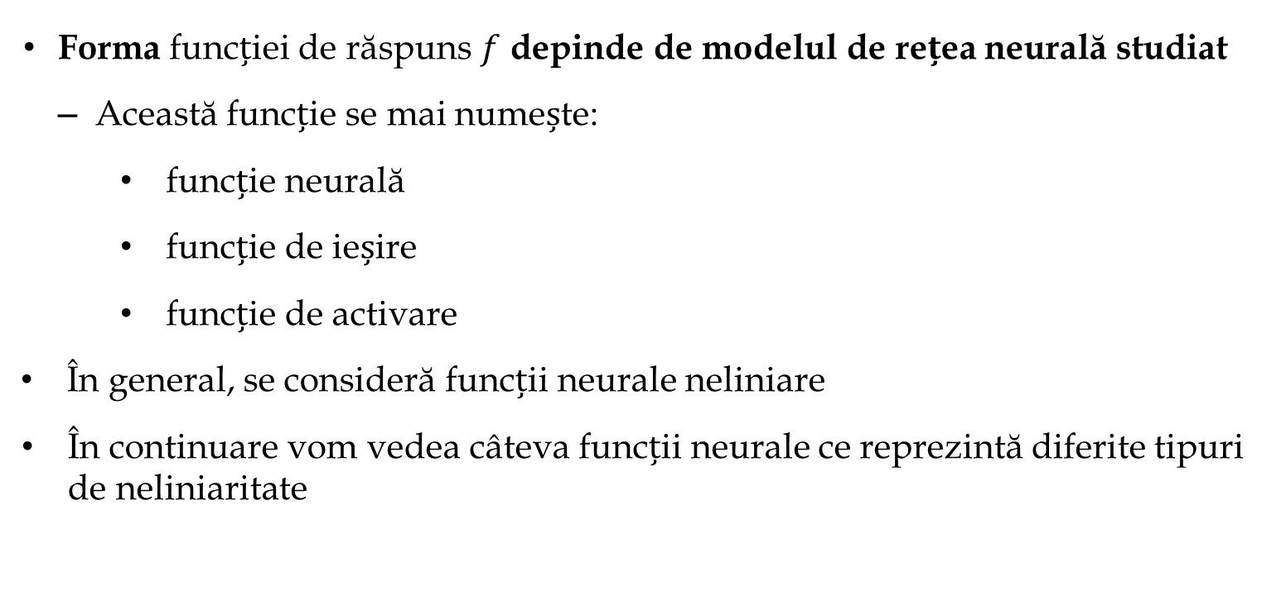
Funcția de răspuns
Forma funcției de răspuns $f$ depinde de modelul de rețea neurală studiat
Această funcție se mai numește:
funcție neurală
funcție de ieșire
funcție de activare
În general, se consideră funcții neurale neliniare
În continuare vom vedea câteva funcții neurale ce reprezintă diferite tipuri de neliniaritate

Slide 25

Funcții neurale (I)
Funcția prag asociată modelului McCulloch-Pitts este funcția
$f: R→\left\{0, 1\right\}$ având forma
$$f\left(x\right)=\left\{\begin{aligned}1, dacă x≥0 \\ &0, dacă x<0\end{aligned}\right.$$
Funcția signum, $f: R→\left\{−1, 1\right\}:$
$$f\left(x\right)=\left\{\begin{aligned}1, dacă x≥0 \\ &−1, dacă x<0\end{aligned}\right.$$

Slide 26
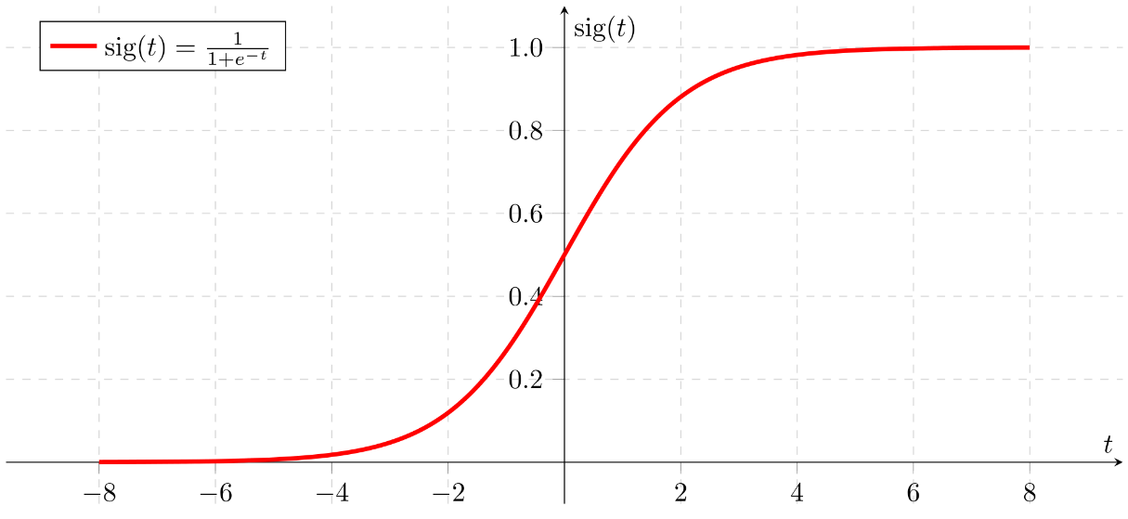

Funcții neurale (II)
Fie $f: R→(0, 1)$ o funcție de forma
$$f\left(x\right)=\frac{1}{1+e^{−kx}}$$
graficul acestei funcții:
Ea se numește funcție sigmoidală

Slide 27
Funcții neurale - concluzii
Toate aceste funcții sunt continue, derivabile și monoton crescătoare
Aceste proprietăți sunt convenabile pentru aplicații
Se poate observa că funcțiile sigmoidale produc valori intermediare celor două valori extreme 0 și 1

Slide 28
Bibliografie
Dumitrescu, D., Costin, H., Retele neurale; teorie si aplicatii, Teora, București, 1996. pp 14-36
Zhou, V., Machine Learning for Beginners: An Introduction to Neural Networks, 2018 – 2019
https://victorzhou.com/blog/intro-to-neural-networks/

Slide 29
Next Tema: Modelul perceptronului Prezentator: Ștefan Stratulat

Slide 30
Anunț
Seminar legat de Machine Learning
Mâine, ora 10:00, 3-505
Prezentator: Nistor Grozavu

